Slide 1
Homework 2 pingpong
資訊112
E94086107 張娟鳴

Slide 2
INTRODUCTION
題目:
移動上下兩端平台使得球一直被接到，並且球的速度會隨著時間增加
我觀察到:
1. 2P的板子座標給的地方是頂端的，如果沒注意到這點會算錯落點（並不是對稱給之類的）。
2. x,y方向的速度量值是一樣的（只有切到球的時候會不一樣）。
3. 球在被接到的時候，自身的高度大約是415(平台是420)，也就是說，球是像素而非單純質點。
4. 在蒐集log檔的時候，是分成1P和2P在蒐集場景資訊和命令的，提取資料時須特別注意。
here
2P

Slide 3
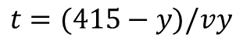
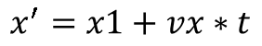
INTRODUCTION
接球的位置
球的落點
落點算法:
$t$ $=(415−y)/vy$
$$x^{′}=x1+vx∗t$$
算出來後再針對超出範圍的部分做補強
落點的話則配合球的高度，選擇410或415來計算
(x1,y1)
角度一樣，可以做對稱回來
球的落點在黑線之間時板子就不會動了，所以接球時板子大多是不動的
(400-x’,400)
(x’,400)

Slide 4
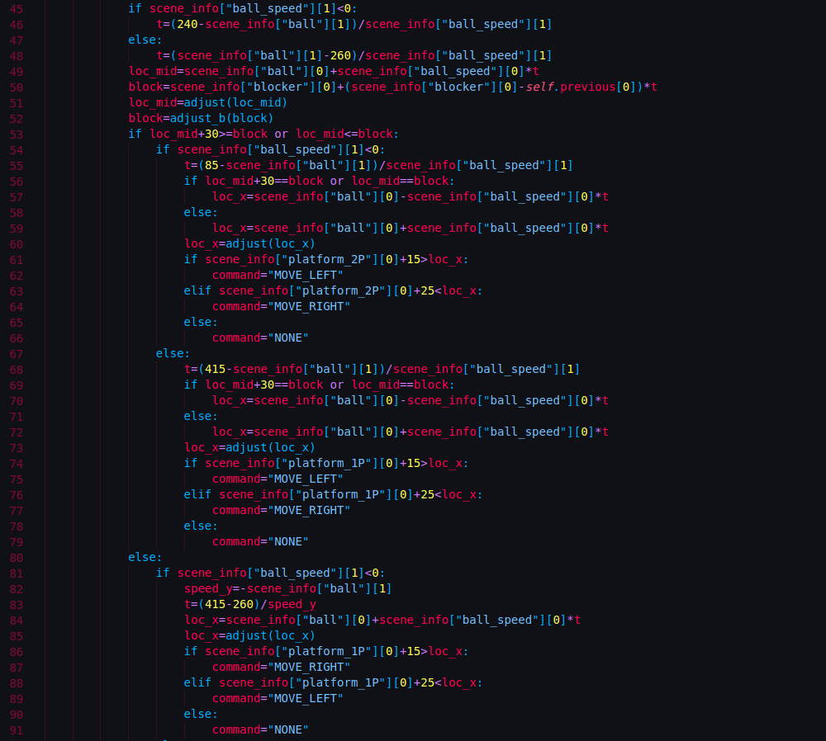
mETHOD
Rule
平台移動:
看會不會撞到blocker來決定要以1P還是2P為判斷中心
在調整球的落點時使用了function
在移動時，如果切球會造成預測可能沒有那麼準確，在球速越來越快時可能會造成較大誤差
因此想要迴避切球，故設定成磚塊移動到一個範圍內就停止，這樣在即球的時候就不容易動，可減少切球，提升預測穩定性（前頁）
如果會反彈的位置判斷
不會反彈的位置判斷

Slide 5
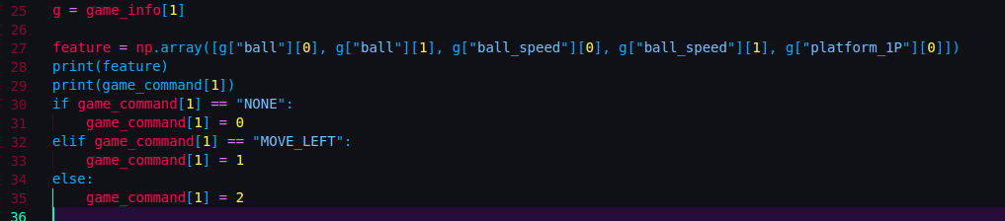
mETHOD
What feature I take
g:此刻遊戲資訊
g[‘ball’][0],g[‘ball’][1],g[‘platform’][0]:平台和球的位置，平台y軸不變，不須提取
g[‘ball_speed’][0], g[‘ball_speed’][1]: 球在x,y方向上的速度
使用KNN模型
因為並不曉得第一個讀取的command會是甚麼，所以直接規定哪個command轉成哪個數字

Slide 6
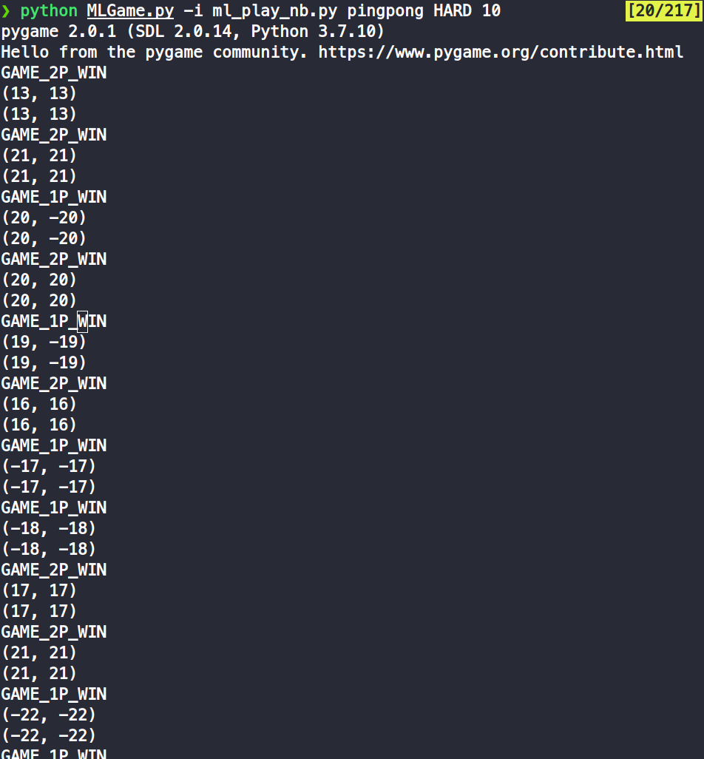
RESULT
1. 雖然訓練出來的東西速度有時候沒有20，但大多都有超過15，整體來說比較穩定，而且並沒有說某一邊比較容易贏（兩邊最後是7:10）

Slide 7
DISCUSSION
訓練模型比較
會影響訓練結果的因素:
1. 特徵種類
2. 所訓練路徑
3. 原始資料優劣

Slide 8
模型比較
這次嘗試了不同種的機器學習模型﹕
Random forest: 容易因為樹的深度與棵樹太深，使得訓練檔案過大，遊戲主程式無法負荷
但如果樹的深度不夠，準確度也不夠，無法完成目標（另一個主要參數estimater則是要在一定值附近才會有好結果，太高或太低都沒有用）
可能比較適合像上次那種有一定路徑變化的題目，太多元的還需要時間摸索調整
Decision tree: 因為沒有能調整的東西，只能從蒐集資料下手，優點是檔案很小，所以可以塞很多資料，如果本身資料夠大且夠好應該會很有用
Knn:可以用比較少筆資料達到比較好的結果，但偶爾還是會比較早死（後面會討論）
Svm.svc: 本身做的行為類似分群，所以做出來的成效和kmeans很像，在他的公式內很符合預測，但並不是我們想要的東西（當時忘記留下程式碼了，所以沒相關證據）
Svm.svr: 在做落點分析的時候用到，也是我比較失敗的模型，還在資料量之間跟訓練參數之間平衡，還沒有很好的結果
原本還想試GP(Gaussian Processes)好像和回歸線有關，只是先把想法寫下來，給自己之後做參考

Slide 9
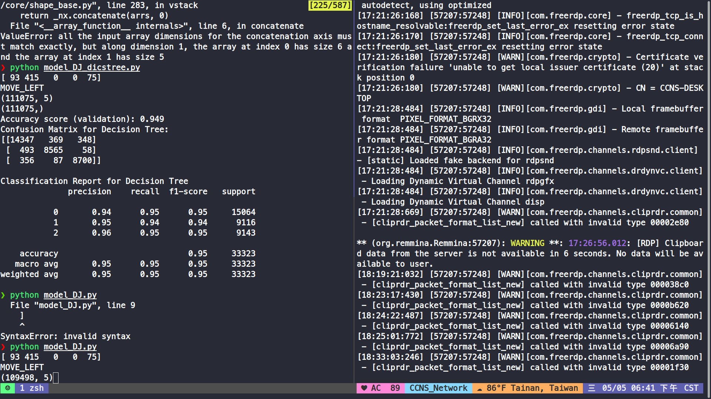
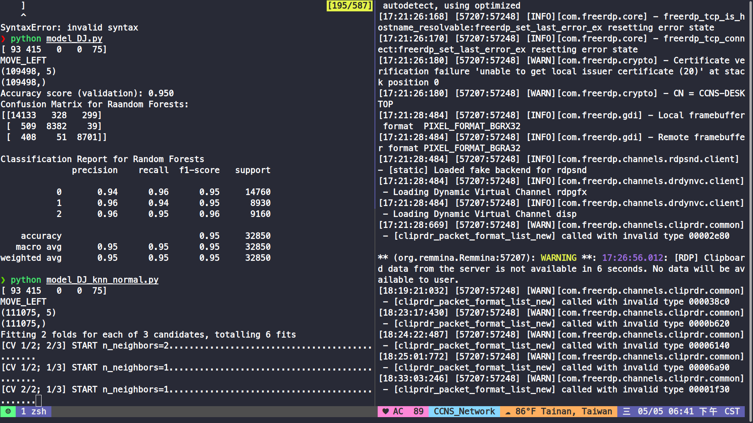
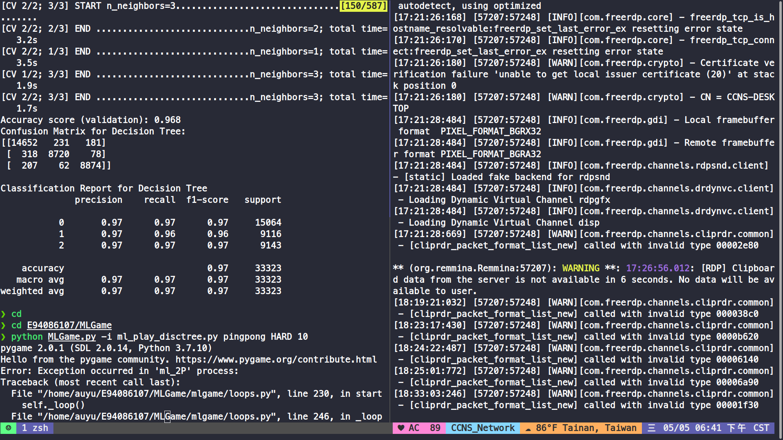
訓練出來的precision recall 和f1-score
可以發現在訓練時knn的結果就比較好了
Decision tree
Random Forests
KNN

Slide 10
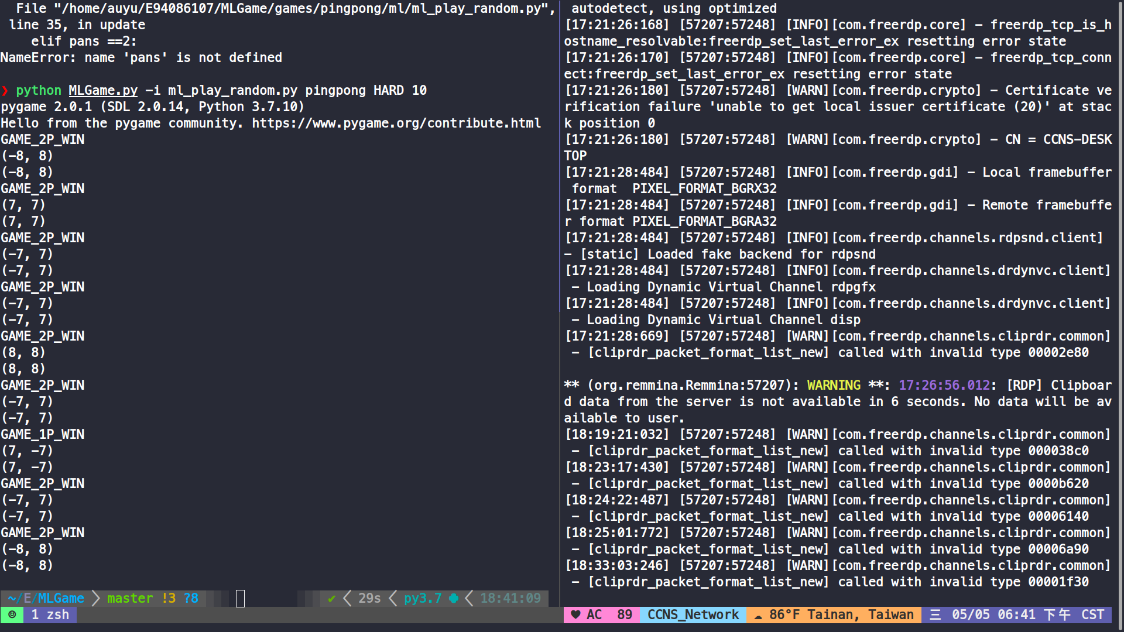
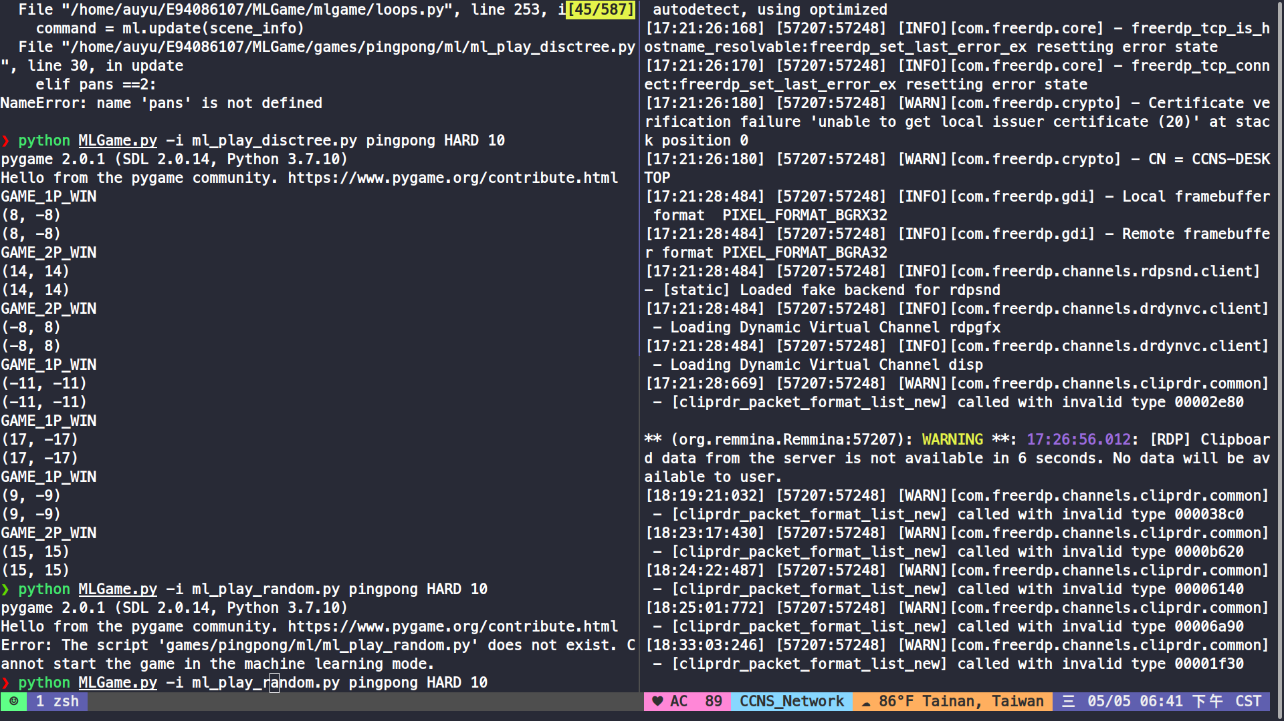
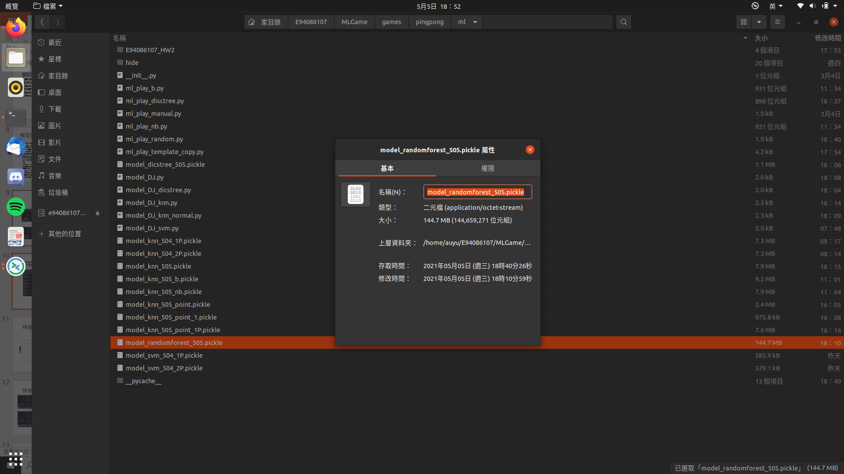
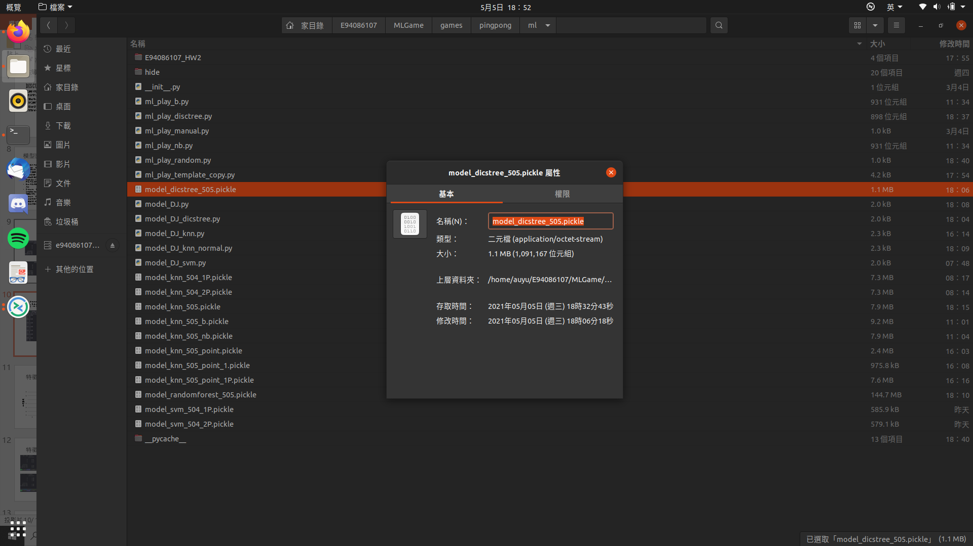
不同模型的遊戲實行結果
可以發現雖然decision tree和random forest (max depth =100)訓練出來的精確度差不多，但是遊戲結果來說是decision tree比較好
要讓random forest變好就還需要增加max depth，但以現階段來說會不符合效率

Slide 11
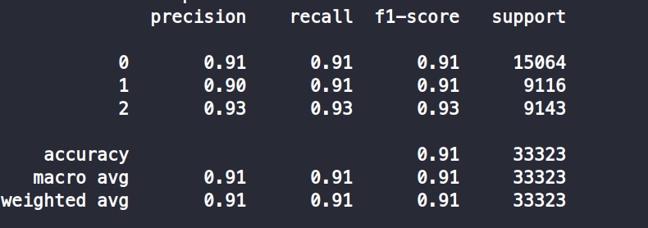
特徵種類
提取記錄檔相同，均是同個資料夾裡同批檔案提取的特徵差異在於有無放入blockerx軸位置
發現:
從訓練完展現的precision, recall, f1-score以及實際測試的結果來看，沒有blocker時反而會比較好，或許是因為blocker只有在撞到時會導致變化，沒撞到時就會變成亂數，反而擾亂判斷
所以也不是以為相關的就可以放進去，要看相關的時間是不是真的很多，很少的話放進去凡而是反效果
加入blocke後的precision, recall, f1-score
沒有加的在前面
一樣是使用knn，確保變因只有一個

Slide 12
所訓練路徑
在上一個作業，我只有儲存一個發球點以及一個發球位置的路徑資料，但這樣到最後他其他路徑就變得很弱
這次因為有blocker這個不確定因素，路徑變的多元（碰撞所造成），只有一個路徑時很容易有不確定因素
因此特定修改發球點，在pinpong裡面的game的gameobject去修改重發球時的發球點，而且為了確保每個點的路徑都有收到，也不使用隨機發球點（因為想要確保最多路徑）
以結果來看，確實使用大範圍路徑的資料結果比較好

Slide 13
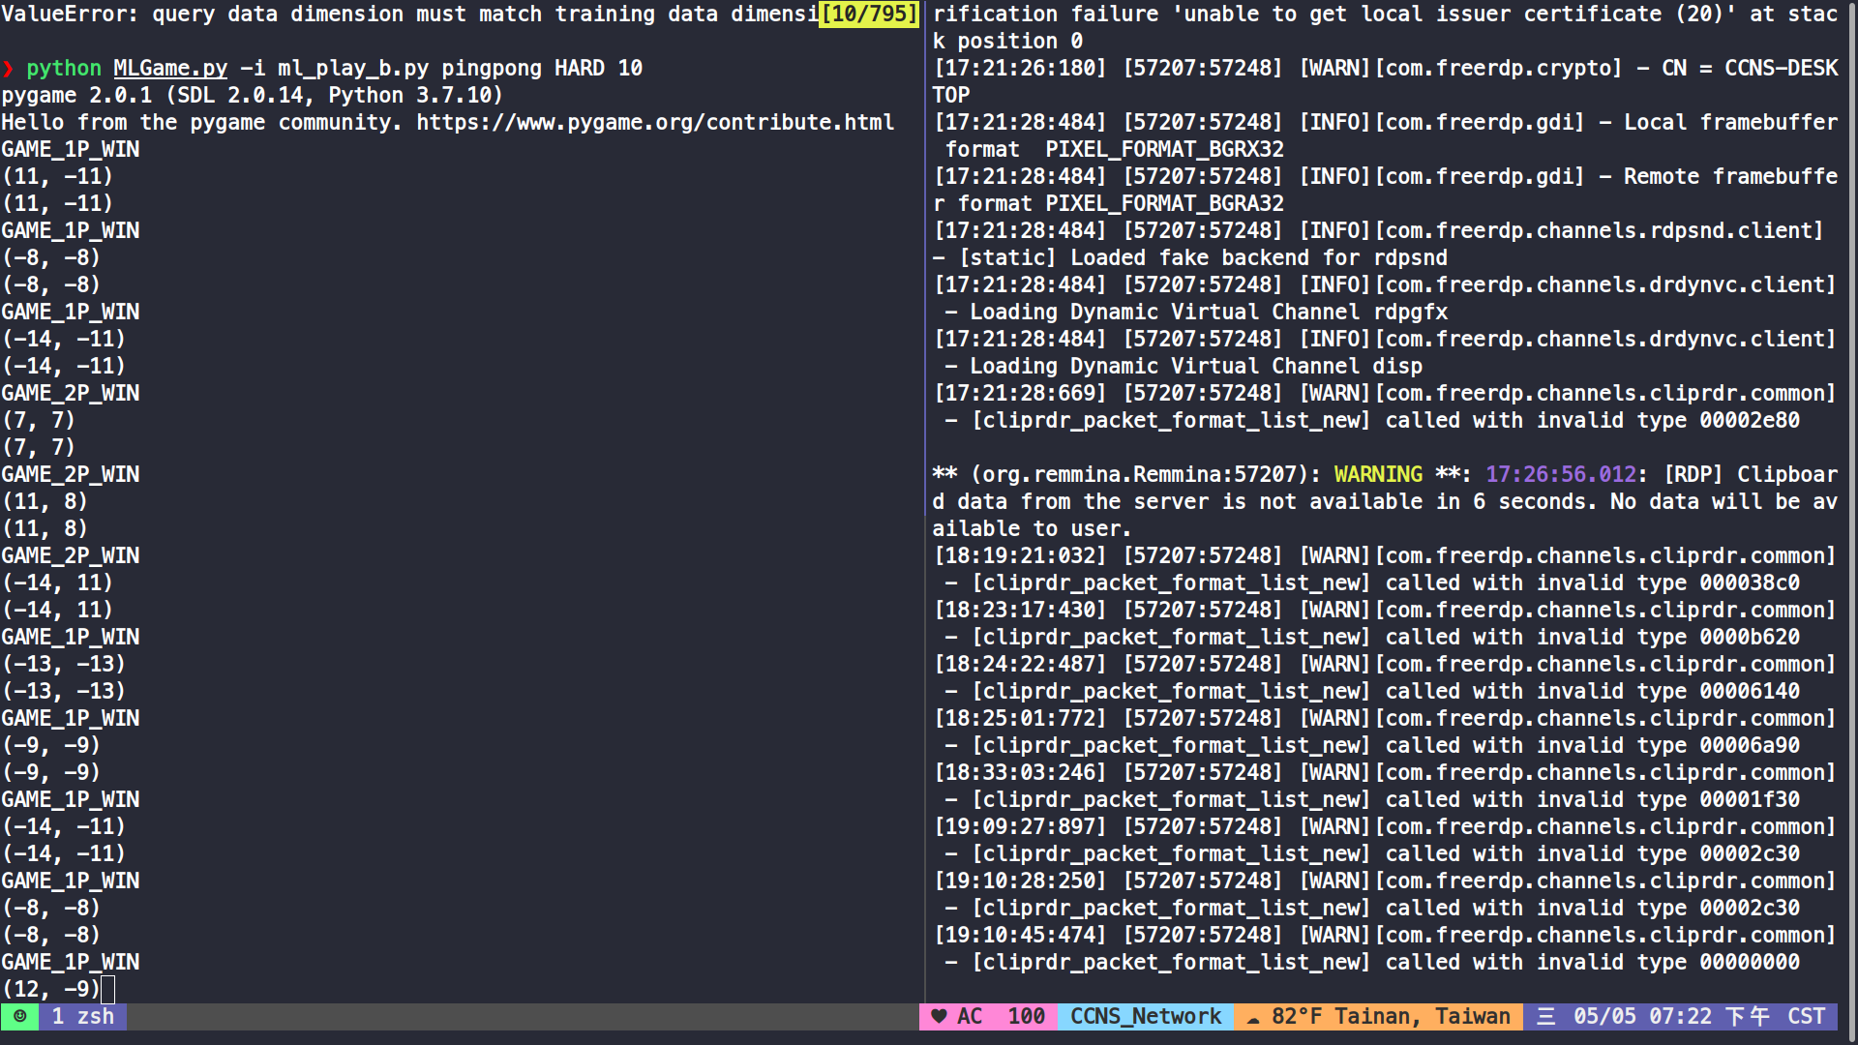
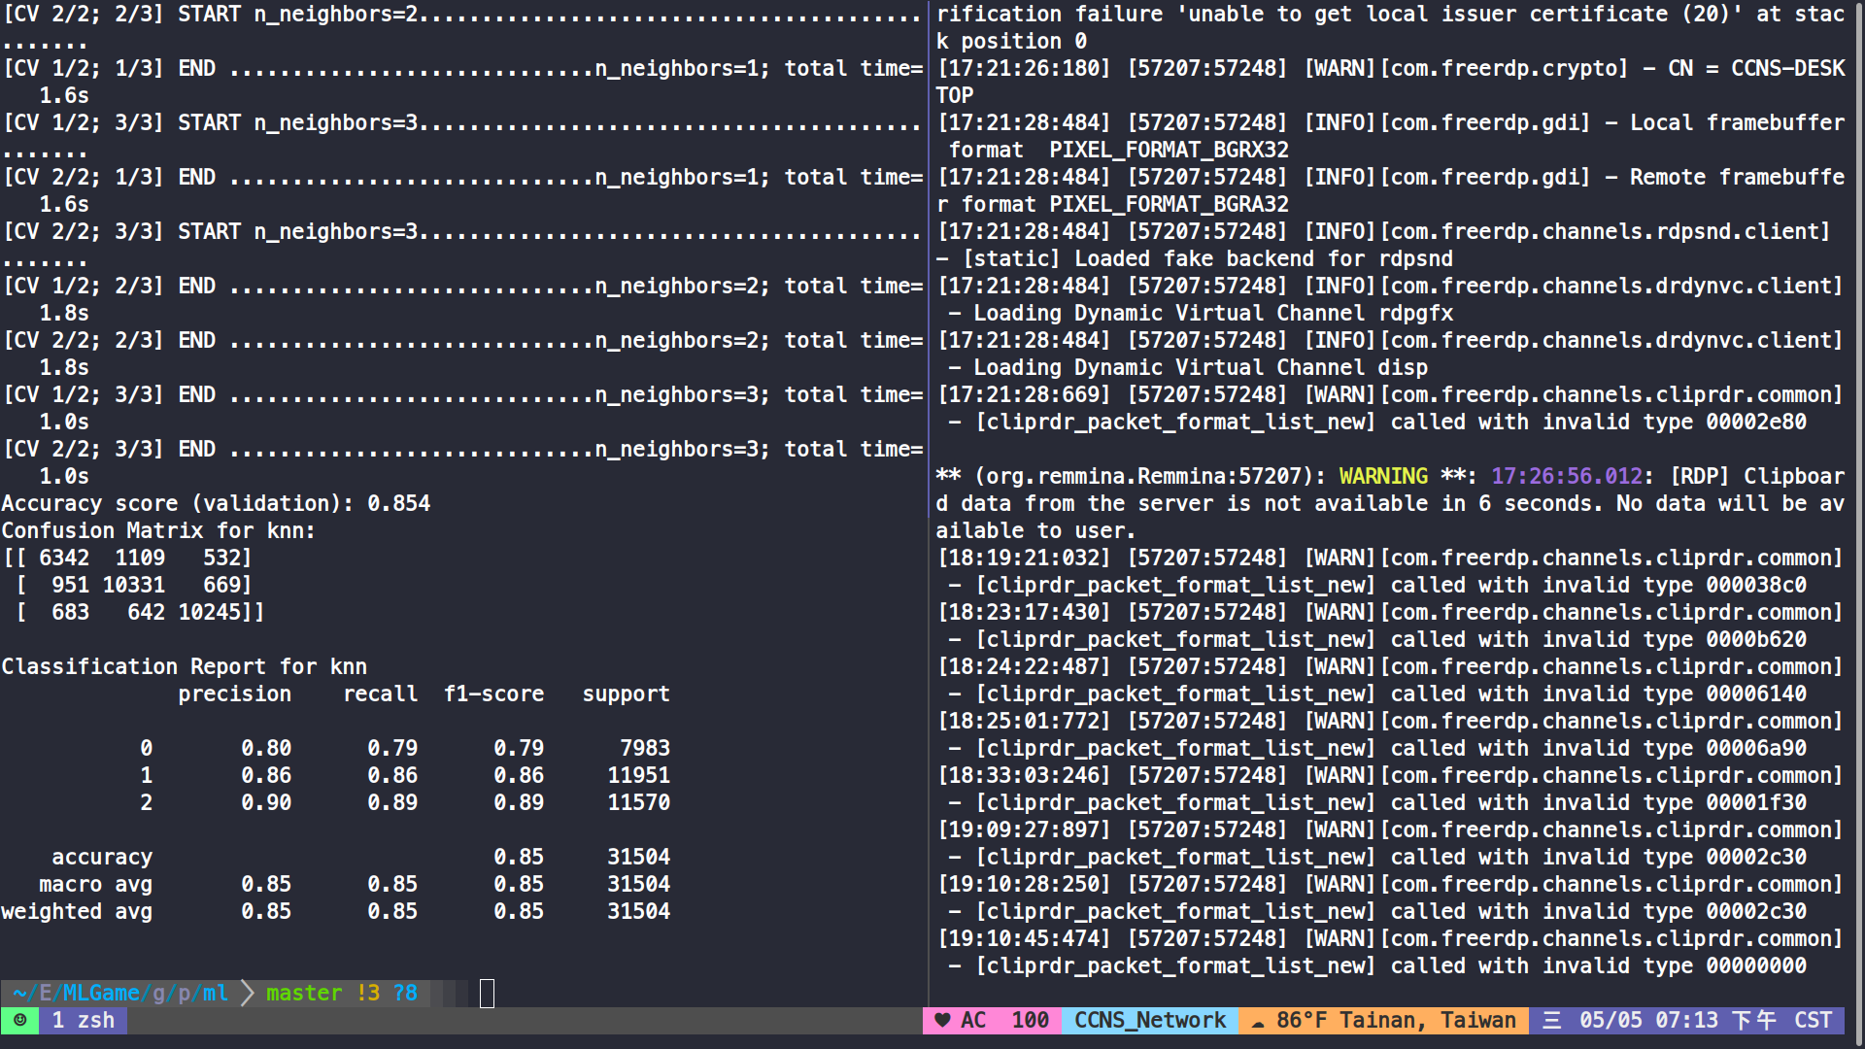
原始資料優劣
在訓練的時候，我有特別把速度特別好的資料挑起來
然後也有特別做一組只要是速度大於15就可以挑起來的模型，而發球點是固定的
結果並沒有很好，精確度也不高

